Slide 1
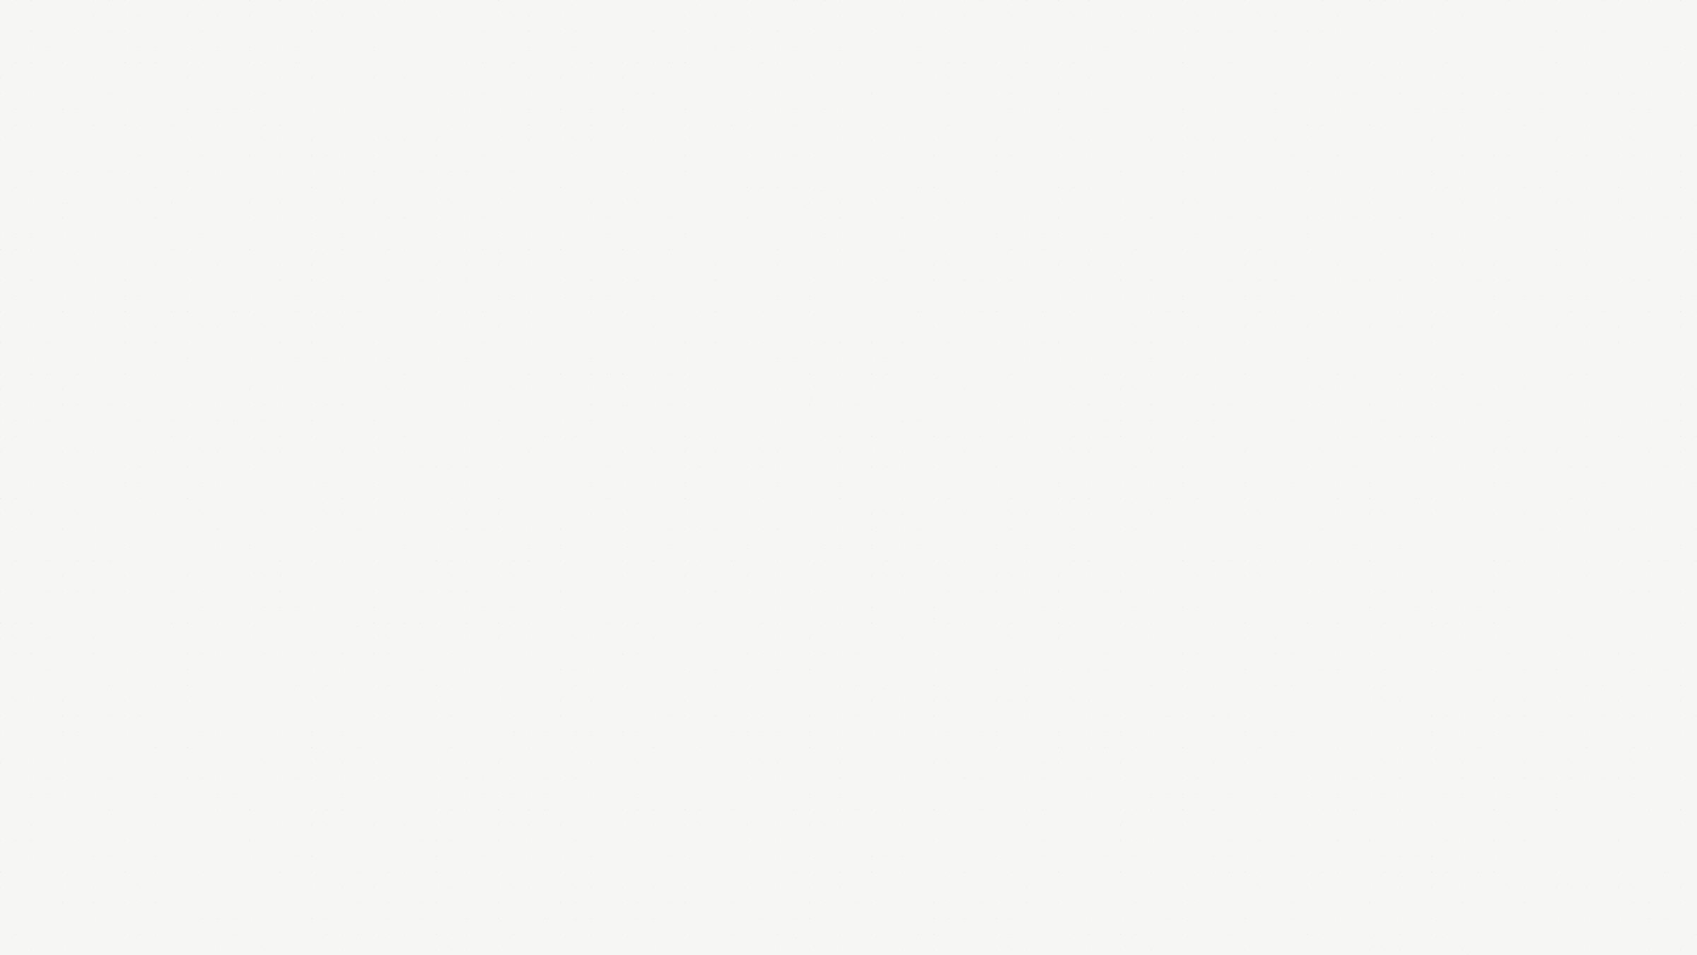
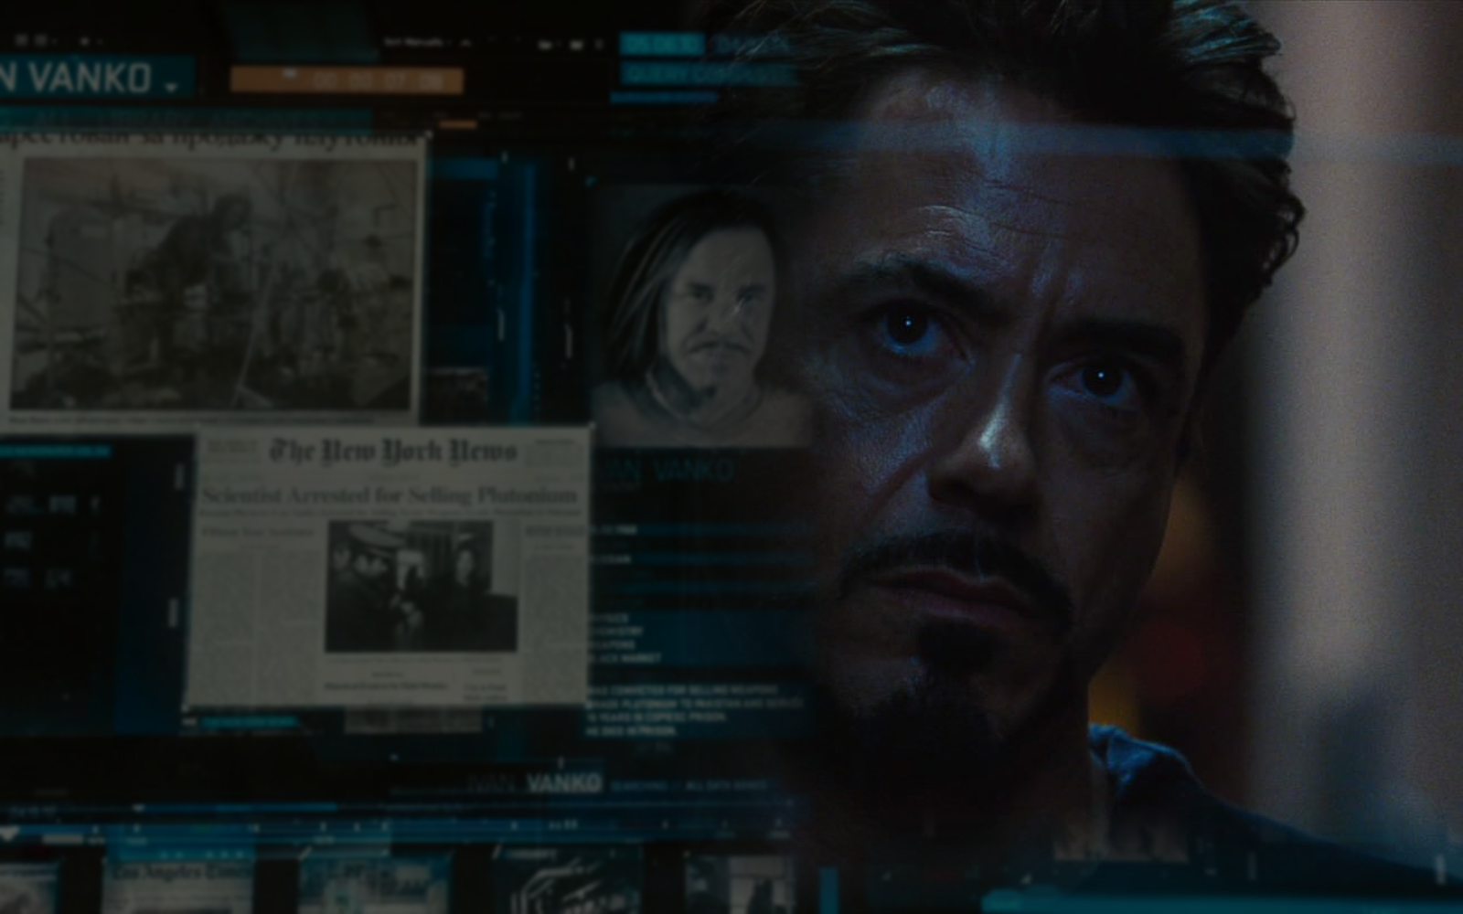
2 · КОНТРОЛЬНАЯ ТОЧКА
LitGraphAgent
Автономный агент для сбора, наукометрической
фильтрации и построения графов литературы
в Obsidian
Python 3.10+
MIT License
Obsidian Native
arXiv & Semantic Scholar
github.com/Icold21/lit-graph-agent
Команда AI-RIldium · КП2 · ноябрь 2026
2 минуты доклада · 1 минута вопросов
Notes:
0:00–0:10. LitGraphAgent превращает тему и требования в готовый Obsidian-граф литературы: источники, концепты, связи и библиографию.

Slide 2
ЗАЧЕМ ЭТО НУЖНО
Информационный шум
побеждает ручной анализ
Тысячи препринтов
LLM выдумывают
Рутина съедает время
Каждый день выходят новые статьи. Просмотреть всё вручную невозможно.
Базовые модели галлюцинируют источники и факты. Нужна проверка и provenance.
Связи между статьями и библиография собираются часами.
LitGraphAgent
тема → проверенные источники → граф концептов → готовая библиография
Не поисковик и не замена эксперту: автоматизация сбора, отбора и оформления.
LitGraphAgent · КП2 · ноябрь 2026
02
Notes:
0:10–0:25. Проблема — информационный шум, галлюцинации LLM и рутина с библиографией. Решение — локальный граф концептов.

Slide 3
ПЛАН И СТАТУС
Дорожная карта: два этапа закрыты
Базовый MVP
Стабилизация
Поиск, фильтрация,
Obsidian-заметки
Тесты, калибровка,
апдейты
готово
в работе
6 ОКТ
5 НОЯ
25 НОЯ
15 ДЕК
Модульный поиск
Финальный релиз
Выбор движка,
первые метрики
Метрики, демо,
документация
готово
по плану
Цель проекта не меняется: локальный граф смысловых концептов и автоматическая библиография.
LitGraphAgent · КП2 · ноябрь 2026
03
Notes:
0:25–0:40. MVP и модульный поиск закрыты. Сейчас идёт стабилизация, финальный релиз — 15 декабря.

Slide 4
ОДИН СКВОЗНОЙ ПАЙПЛАЙН
Пять агентов, один LangGraph
Lead
Retrieval
Prompt
Graph
QA
архитектура,
CLI, состояние
arXiv / S2 / web,
ранжирование, PDF
валидация,
синтез, концепты
онтология,
wikilinks, vault
ссылки, формат,
целостность
LangGraph StateGraph
явные узлы и рёбра · ResearchState · activity reducer · MemorySaver на запуск · _state.json как durable-хранилище
Бизнес-логика живёт в агентах. Граф только маршрутизирует шаги и ведёт журнал hand-off.
Новый агент добавляется ролью, сервисом, узлом и тестом — без переписывания pipeline.
LitGraphAgent · КП2 · ноябрь 2026
04
Notes:
0:40–1:00. Пять ролей на LangGraph. Бизнес-логика в агентах, граф маршрутизирует шаги и ведёт журнал hand-off.

Slide 5
ПРОТОТИП
Путь от темы до проверенного vault
✓
CLI и жизненный цикл
✓
Поиск
create · update · check · list · delete · --team · --tools
Semantic Scholar · arXiv · open web · fallback · PDF в --deep
✓
Выбор движков
✓
Граф
LLM читает каталог, SearchRouter валидирует план
источники · concept hubs · [[wikilinks]] · typed edges · stubs
✓
Обновления
✓
QA
_state.json · атомарная запись · старые определения сохраняются
ссылки · frontmatter · дубли · целостность concept ↔ paper
Всё запускается одной командой: litgraph
LitGraphAgent · КП2 · ноябрь 2026
05
Notes:
1:00–1:20. Прототип работает целиком: CLI, три источника, выбор движков, граф, обновления и QA.

Slide 6
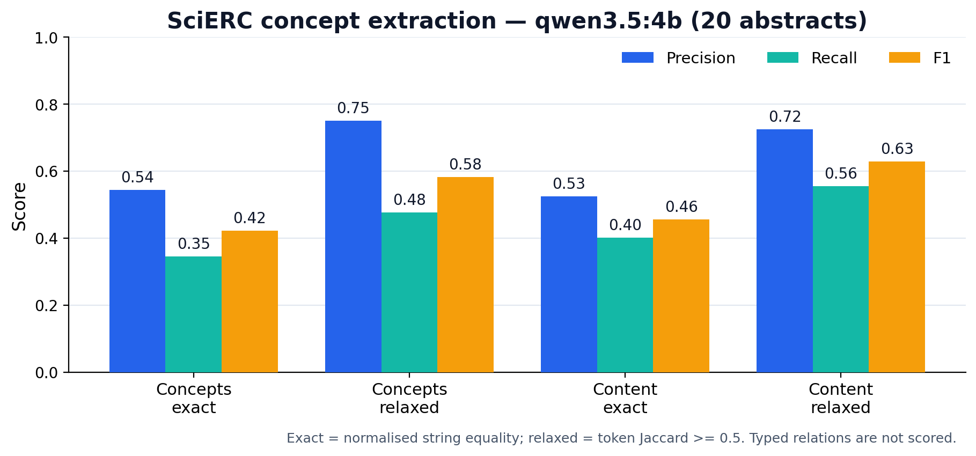
ПЕРВЫЕ МЕТРИКИ
SciERC: качество извлечения концептов
0.422
0.583
0.629
exact F1
relaxed F1
content F1
Как считали
• 20 абстрактов SciERC, seed=42
• qwen3.5:4b и qwen2.5:3b
• 0 падений
• exact — строка, relaxed — Jaccard ≥ 0.5
Типизированные отношения не оцениваются:
пайплайн их не предсказывает.
Это regression sample, не заявка на state-of-the-art.
LitGraphAgent · КП2 · ноябрь 2026
06
Notes:
1:20–1:40. SciERC, 20 абстрактов, две модели, ноль падений. На 4B с промптом v2 F1 0.422 exact, 0.583 relaxed и 0.629 без Generic-сущностей.

Slide 7
ОПОРНЫЕ ТОЧКИ
С чем сравниваем метрики
Точка сравнения | Что это | F1
Пустое предсказание | нижняя граница: концепты не извлекаются | 0.000
qwen2.5:3b | меньшая модель, те же 20 абстрактов и seed | 0.345 / 0.464 / 0.512
qwen3.5:4b, prompt v2 | текущая формулировка 6–8 концептов | 0.422 / 0.583 / 0.629
SciERC SOTA | span-level NER/RE, другая постановка | 73.4 / 56.9 / 44.3
Gold oracle | верхняя граница: все gold-упоминания | 1.000
F1: exact / relaxed / content relaxed. Prompt v1: 0.349 / 0.501 / 0.549.
SOTA — entity / relation / strict relation F1, проценты. С SOTA напрямую не сравниваем:
там другая постановка — span-level NER/RE, а не канонические концепты.
LitGraphAgent · КП2 · ноябрь 2026
07
Notes:
Опорные точки: пустое предсказание, 3B-baseline, текущая 4B-модель, oracle и внешний SciERC SOTA.

Slide 8
АНАЛОГИ И ОРИЕНТИРЫ
Аналоги на SciERC
Модель | Entity F1 | Relation F1 | Strict Rel F1
SciIE, 2018 | 64.2 | 39.3 | —
DyGIE++, 2019 | 67.5 | 48.4 | —
SpERT, 2019 | 70.3 | 50.8 | —
PL-Marker, 2022 | 69.9 | 53.2 | 41.6
SURE, 2025 | 73.4 | 56.9 | 44.3
Наш результат
0.629
content relaxed F1
0.422 exact / 0.583 relaxed
qwen3.5:4b · 20 абстрактов
0 падений
ДРУГАЯ ЗАДАЧА
Почему напрямую нельзя
• Аналоги — span-level NER/RE, обучены на SciERC и предсказывают типы отношений.
• У нас — zero-shot LLM, канонические концепты, concept matching; 20 абстрактов, один seed.
Числа аналогов — из опубликованных таблиц; протоколы могут отличаться.
LitGraphAgent · КП2 · ноябрь 2026
08
Notes:
Аналоги SciERC — span-level NER/RE; наши числа — concept F1. Прямое сравнение некорректно: другая задача, другое обучение, другой матчинг. Link prediction: FB15k-237 MRR ~0.42, WN18RR ~0.58–0.61, OGB wikikg2 0.739 — отдельный класс задач.

Slide 9
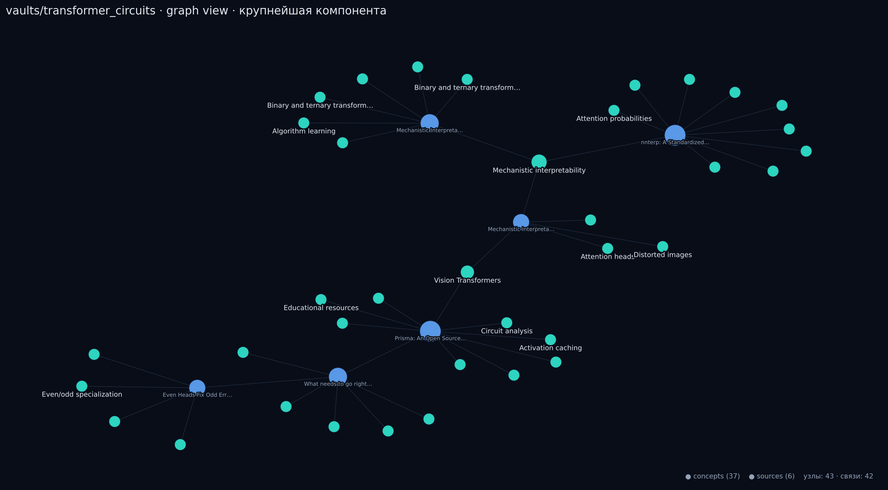
РЕАЛЬНЫЙ ПРИМЕР
Vault: граф и концепты
Mechanistic interpretability
Разбор внутренних механизмов модели на понятные компоненты.
weight 1.0 · 3 источника
Induction head (IH)
Компонент, который учится на контексте и копирует паттерны.
weight 0.2 · 1 источник
Sparse autoencoder
Разреженное представление активаций для поиска признаков.
фрагмент: 43 узла, 42 связи
weight 0.2 · 1 источник
8 источников → 57 концептов → 65 узлов, 62 связи · QA: 0 errors
Определения — из Concepts/*.md; граф построен по реальным [[wikilinks]].
LitGraphAgent · КП2 · ноябрь 2026
09
Notes:
Это реальный vault, не макет: 8 источников, 57 концептов, 65 узлов, 62 связи. Слева — крупнейшая компонента графа, справа — три concept hub с определениями.

Slide 10

ЧЕСТНО О РИСКАХ
Что может пойти не так
Ограничения сейчас
План до 15 декабря
• 20 абстрактов на модель, один seed
• Оценены только концепты
• Нет end-to-end метрики поиска
• Одна локальная модель за раз
• 100 абстрактов, 3 seed
• precision@k и nDCG для поиска
• pytest --cov и порог покрытия
• E2E smoke-тест, демо и скриншоты
• По коммиту в код от каждого
Изменения: LangGraph, LLM-выбор движков, честный бенчмарк.
LitGraphAgent · КП2 · ноябрь 2026
10
Notes:
1:40–1:55. Главный риск — узкая оценка, а не архитектура. До финала расширяем выборку и добавляем E2E-метрики.

Slide 11
КОМАНДА
Кто за что отвечает
Иван Холодило
Lead AI Engineer
архитектура, LangGraph, CLI, состояние
Готовность к КП2
@Icold21
8 / 10
Вадим Лялькин
Graph & Knowledge
онтология графа, wikilinks, Obsidian
@Geniy_molodec
Ядро и инфраструктура качества готовы.
До КП3: глубина оценки, E2E-метрики и коммиты каждого участника.
Нодар Чигладзе
Data / IR Engineer
arXiv / S2 / web, ранжирование, PDF
@NodarNeo
Давид Чигладзе
QA / Evaluation
QA, тесты, CI, бенчмарк
@David52228
Илья Синко
LLM Engineer
промпты, валидация, синтез
@mang1ch5
github.com/Icold21/lit-graph-agent · MIT License · команда AI-RIldium
LitGraphAgent · КП2 · ноябрь 2026
11
Notes:
1:55–2:00. Готовность к КП2 — 8 из 10. До декабря — глубина оценки и коммиты каждого участника.

